Slide 1

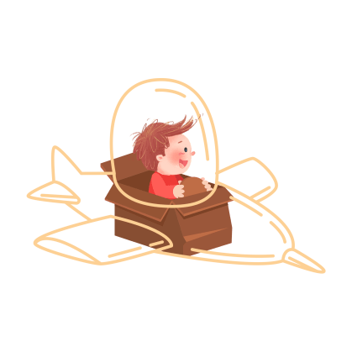



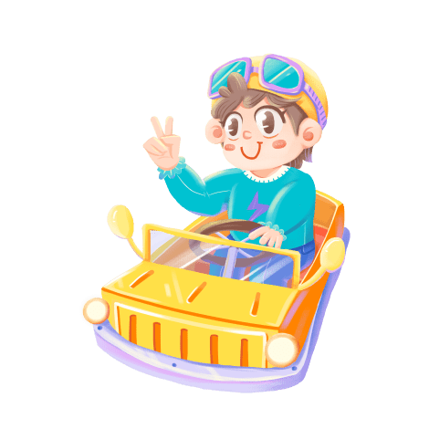

Slide 2

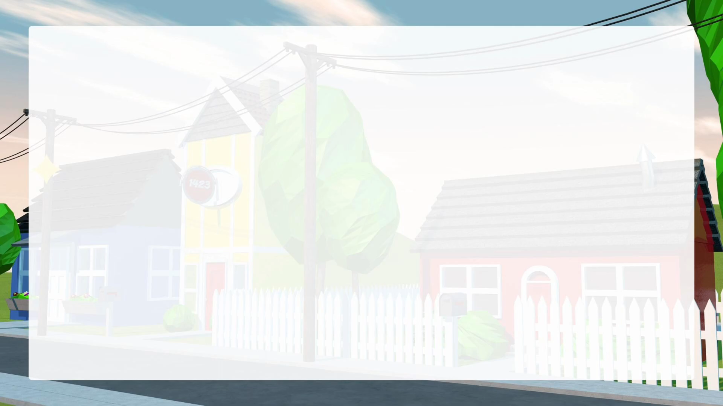

Cùng nhau ca hát
Notes:
Em cần học cách phòng, tránh điện giật để bảo vệ bản thân.

Slide 3
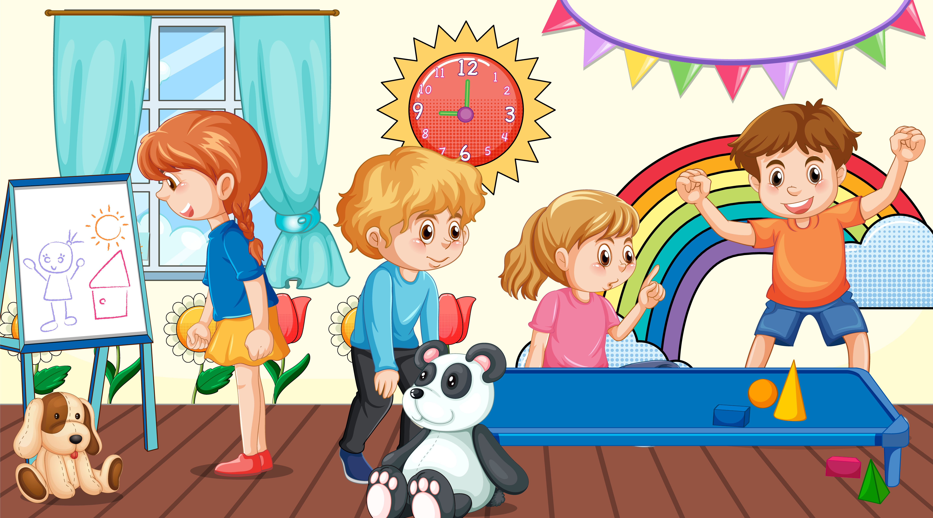



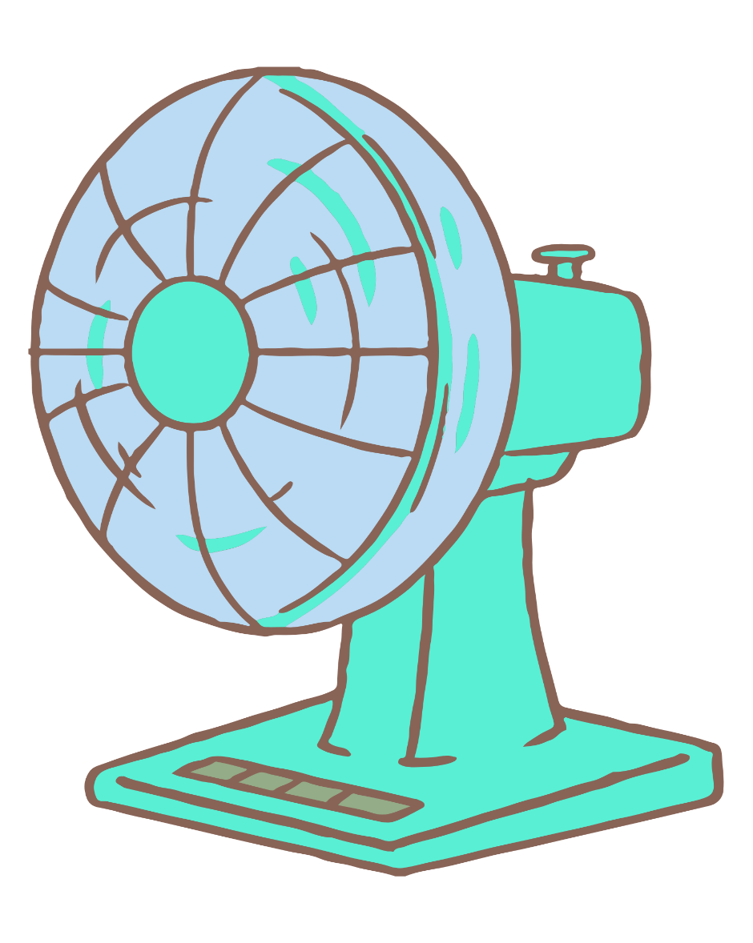
Thứ…ngày…tháng…năm….
Lê Thị Oanh

Slide 4




Nhận biết được nguyên nhân và hậu quả của điện giật. Nêu được các tình huống nguy hiểm dẫn đến bị điện giật.
Thực hiện được một số cách đơn giản và phù hợp để phòng, tránh điện giật
Chủ động thực hiện được một số cách đơn giản và phù hợp để phòng, tránh điện giật.

Slide 5


Slide 6
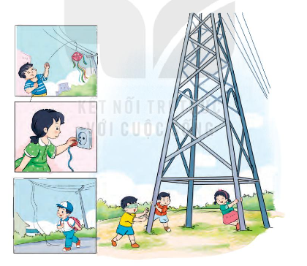
Em hãy quan sát tranh và cho biết những tình huống có thể dẫn tới điện giật.
Thả diều dưới đường dây điện.
Cắm phích vào ổ điện.
Chơi gần khi vực có điện cao thế.
Đi gần nơi có đường dây điện rơi xuống đất

Slide 7

Em hãy nêu những hậu quả của việc bị điện giật.

Slide 8

Kết luận:
Chơi gần nguồn điện hở, thả diều dưới đường dây điện, cắm phích cắm vào ổ điện, đi gần nơi có đường dây điện rơi gần mặt đất,... là những tình huống có thể dẫn đến tai nạn điện giật. Tai nạn điện giật để lại những hậu quả nặng nề: tổn thương cơ thể, ngừng hô hấp,...

Slide 9

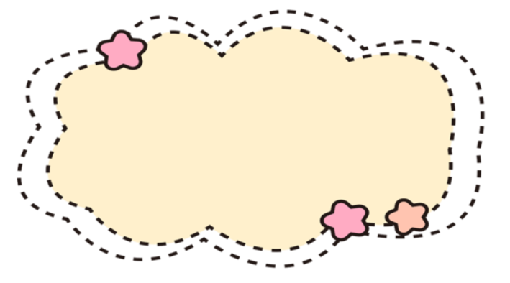



Slide 10
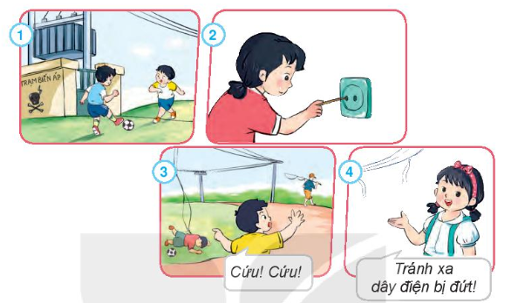
Việc nào nên làm? Việc nào không nên làm? Vì sao?

Slide 11


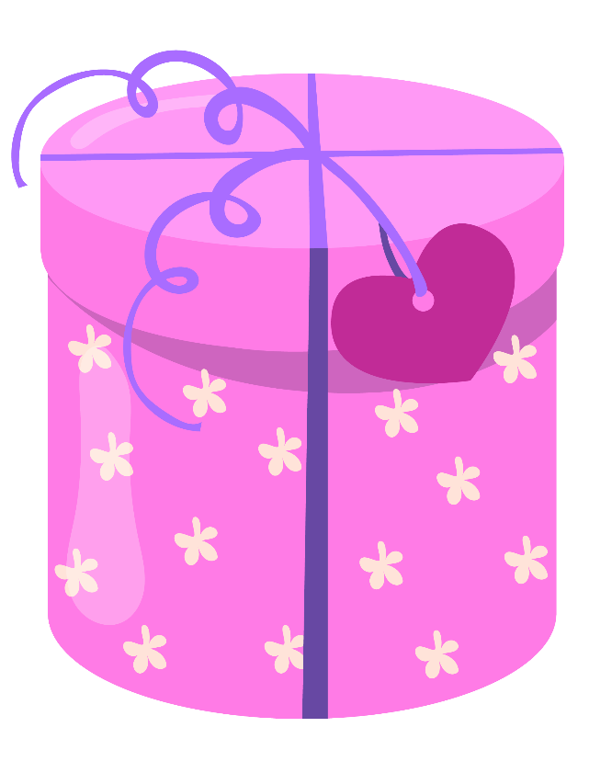








Slide 12


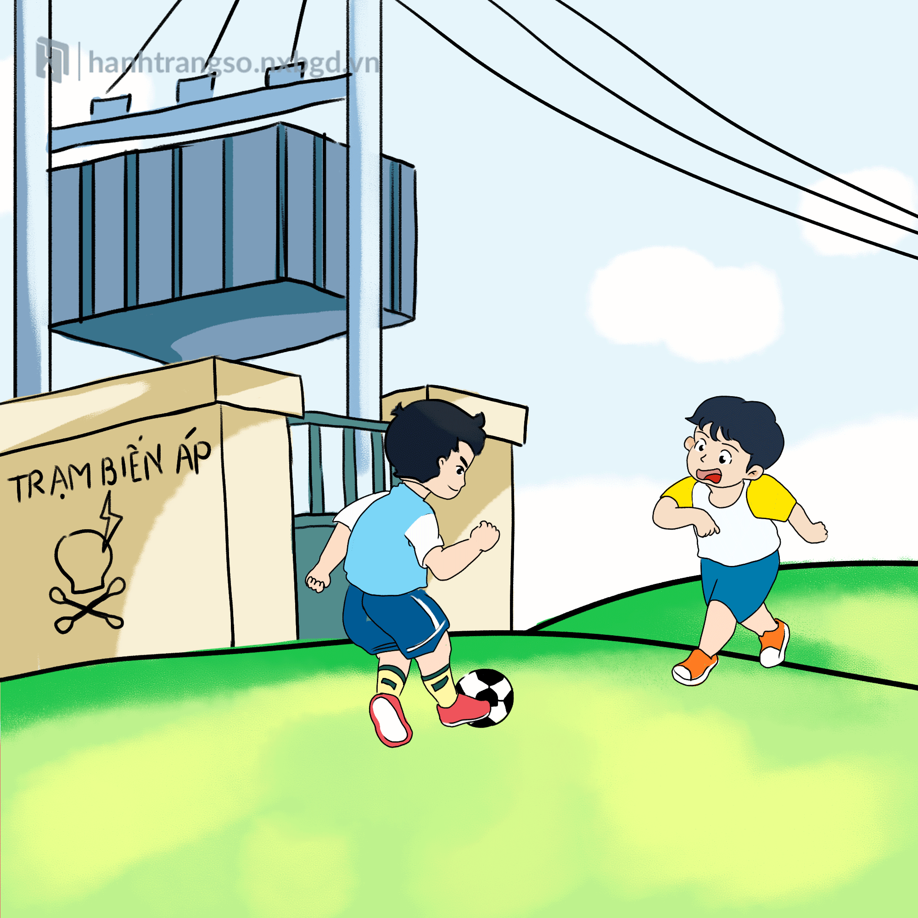

Không nên chơi ở gần trạm biến áp vì rất nguy hiểm.

Slide 13
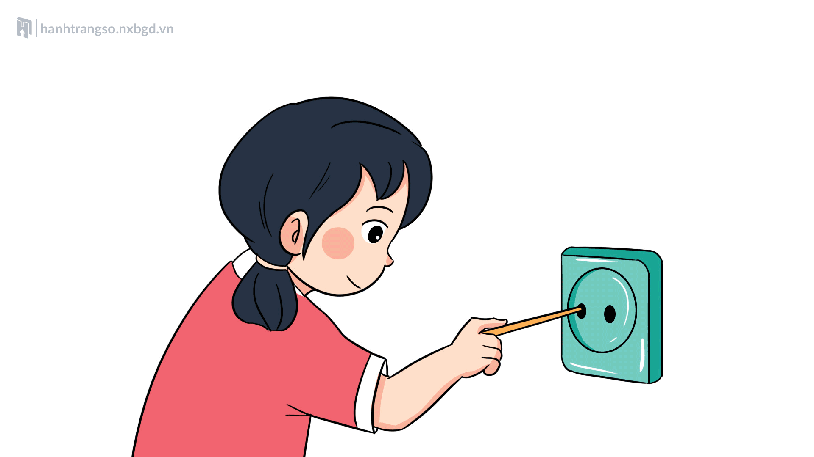
Không nên học theo bạn nhỏ lấy que chọc vào ổ điện vì rất dễ bị điện giật.

Slide 14

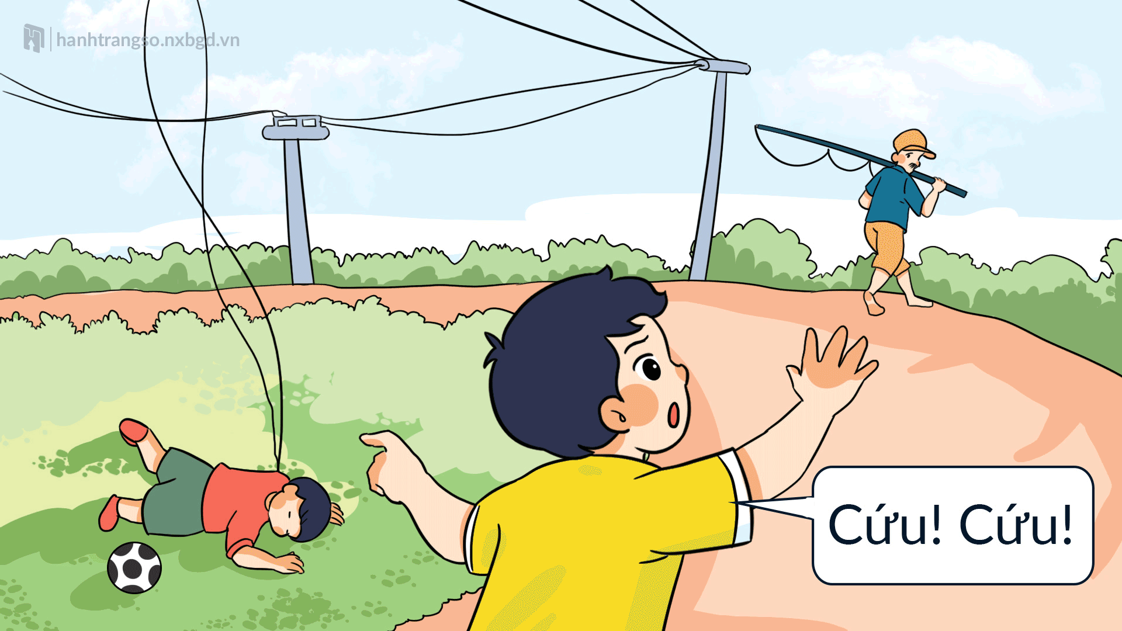
Bạn nhỏ đã biết kêu cứu, gọi người lớn đến giúp khi thấy bạn bị điện giật.

Slide 15
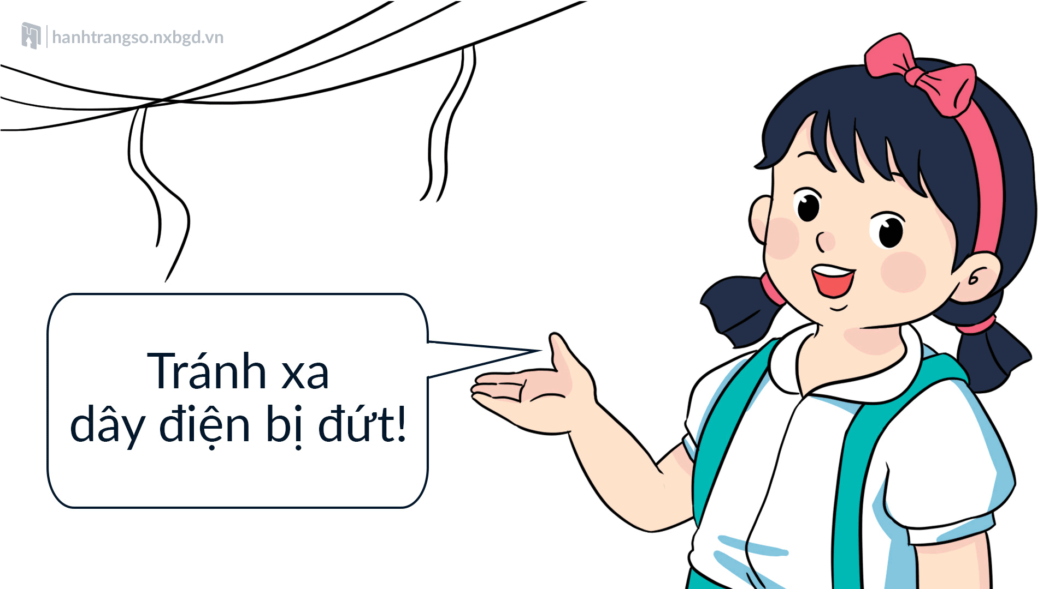
Chúng ta nên học tập bạn nhỏ khuyên mọi người tránh xa dây điện bị dứt.

Slide 16
Kết luận:
Không chơi gần trạm biến áp, không chọc que vào ổ điện, tránh xa chỗ dây điện bị đứt để phòng, tránh tai nạn điện giật.

Slide 17
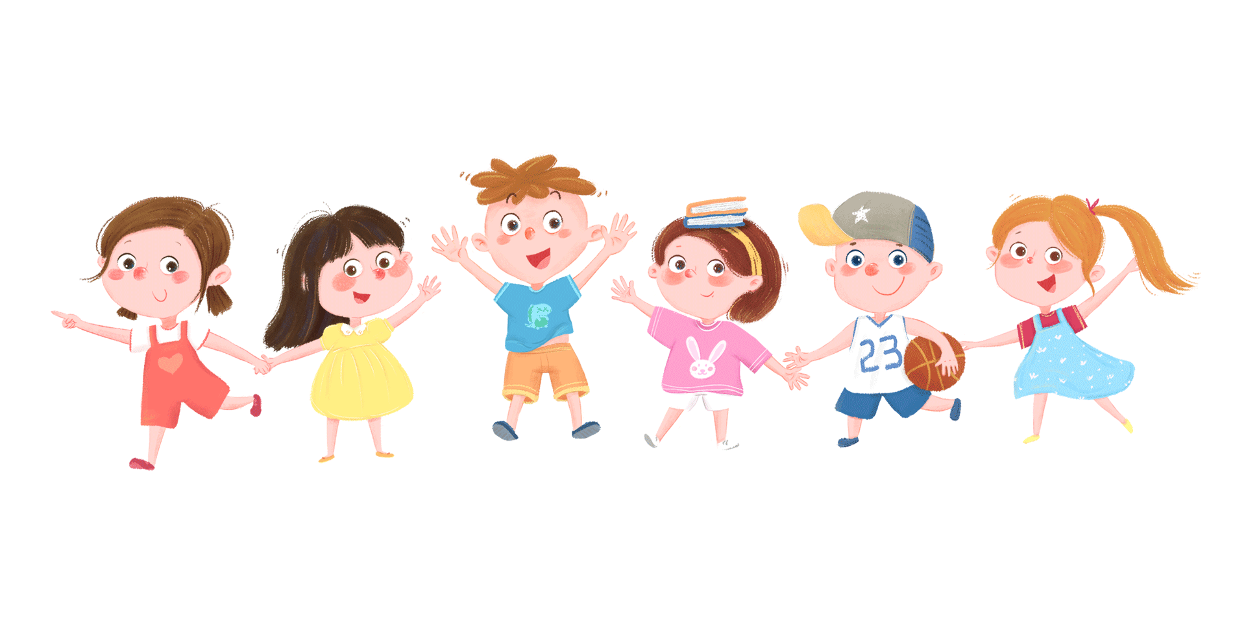
Em đã phòng, tránh điện giật như thế nào? Hãy chia sẻ với bạn.

Slide 18


Slide 19


Slide 20
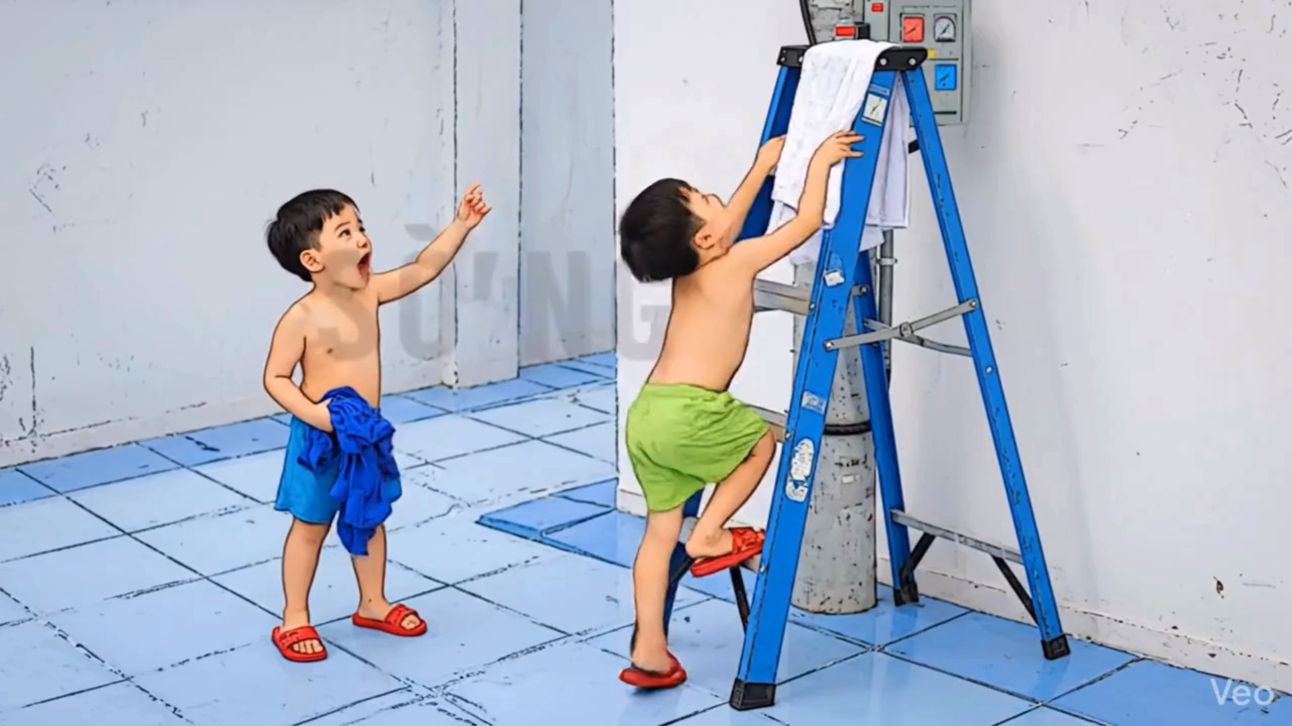

Slide 21
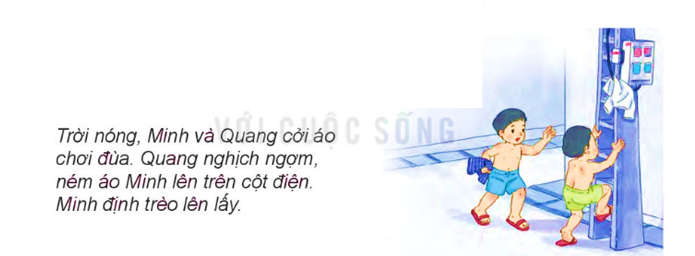
Em hãy đưa ra lời khuyên cho bạn

Slide 22
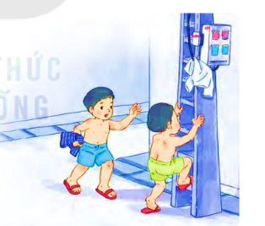
Gợi ý:
1. Minh ơi, đừng làm vậy nguy hiểm đấy!
2. Minh ơi, bạn hãy nhờ người lớn lấy giúp.
3. Minh ơi, cẩn thận điện giật nhé!

Slide 23
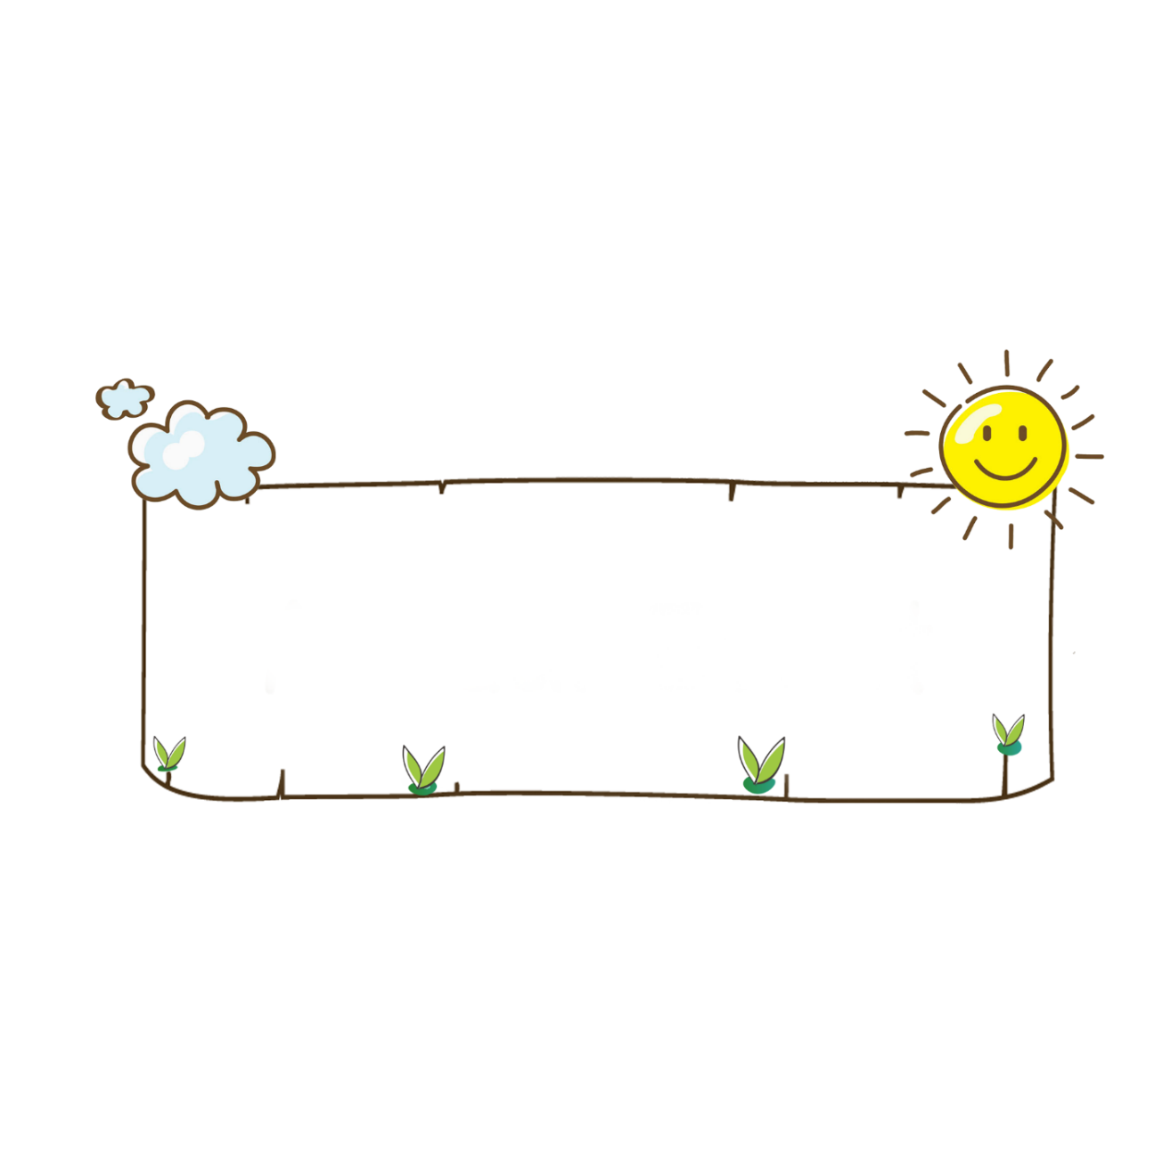
Đóng vai nhắc nhau phòng, tránh bị điện giật
(Ví dụ: chọn chỗ chơi an toàn, không tự ý sử dụng đồ điện,...) trong các tình huống khác nhau.

Slide 24


Slide 25
Kết luận:
Em thực hiện phòng, tránh bị điện giật để đảm bảo an toàn cho bản thân và người khác.

Slide 26

Không chơi gần đường điện
Dây điện đứt, tránh đi
Không tự dùng đồ điện
An toàn em khắc ghi.

Slide 27



